Slide 1
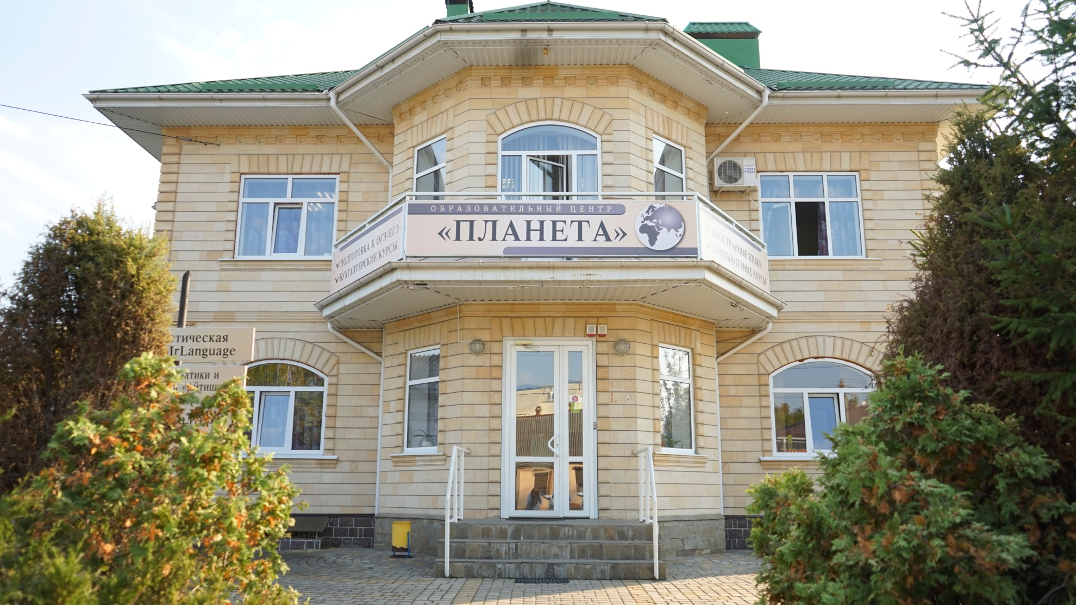
Годовой отчёт АНО ДО «Образовательный центр «Планета» за 2023 год

Slide 2
Сведения об образовательной организации АНО ДО «Образовательный центр «Планета»
Юридический адрес: 385000, Российская Федерация, Республика Адыгея, г. Майкоп, ул. Первомайская, 229.
Организационно-правовая форма – автономная некоммерческая организация
Тип — организация дополнительного образования
Директор АНО ДО «Планета» Павлов Константин Николаевич,
кандидат экономических наук
График работы: пн-пт: 9:00-18:00
сб: 9:00-15:00
Номер телефонов(8772) 57 18 44 (8772) 52 04 60 (8772) 52 83 38 +7(928) 422 90 96
E-mail shefit@mail.ru

Slide 3
Наши проекты:
Лингвистическая студия Mr Language - многоуровневая подготовка по иностранным языкам (английский, немецкий, испанский, французский, китайский) для детей (от 4 лет) и взрослых.
Цифровая лаборатория IT Planet - компьютерные курсы для школьников (начиная со 2 класса) и взрослых.
Школа Абитуриента - дополнительная подготовка для школьников по общеобразовательным предметам, подготовка к ОГЭ/ЕГЭ, профориентация – помощь в выборе будущей профессии.
Детский клуб Baby Land -образовательные программы для дошкольников. Для детей от 3 до 5 лет -раннее развитие. Для детей от 5 до 7 лет - подготовка к школе.
Образовательные программы для взрослого населения. Курсовая подготовка по направлениям: бухгалтерский учёт и налогообложение для малого бизнеса, а также компьютерные курсы.

Slide 4
Направления и стоимость образовательных услуг
АНОДО «Образовательный центр «Планета» на 2023-2024 учебный год
Лингвистическая студия Mr Language
Наименование образовательной программы | Количество занятий | Стоимость занятия |  | Стоимость курса | Примечание
Направления подготовки для школьников 1 класса и дошкольников (от 5-ти до 7-ми лет)
Английский язык | 72 (45-60 мин) | 300Ꝑ (льготная 275Ꝑ) |  | 21600Ꝑ (льготная 19800Ꝑ) | *информация о льготной стоимости обучения ** место обучения
Направления подготовки для школьников 2-11 классов
Английский язык | 72 (90 мин) | 350Ꝑ (льготная 325Ꝑ) |  | 25200Ꝑ (льготная 23400Ꝑ) | *информация о льготной стоимости обучения ** место обучения
Немецкий язык (основная образовательная программа) | 72 (90 мин) | 350Ꝑ (льготная 325Ꝑ) |  | 25200Ꝑ (льготная 23400Ꝑ) | *информация о льготной стоимости обучения ** место обучения
Немецкий язык (дополнительная (параллельно с обучением английского языка) образовательная программа) | 36 (90 мин) | 325Ꝑ |  | 11700Ꝑ | *место обучения
Французский язык (основная образовательная программа) | 72 (90 мин) | 350Ꝑ (льготная 325Ꝑ) |  | 25200Ꝑ (льготная 23400Ꝑ) | *информация о льготной стоимости обучения ** место обучения
Французский язык (дополнительная (параллельно с обучением английского языка) образовательная программа) | 36 (90 мин) | 325Ꝑ |  | 11700Ꝑ | * место обучения
Испанский язык (основная образовательная программа) | 72 (90 мин) | 350Ꝑ (льготная 325Ꝑ) |  | 25200Ꝑ (льготная 23400Ꝑ) | *информация о льготной стоимости обучения ** место обучения
Испанский язык (дополнительная (параллельно с обучением английского языка) образовательная программа) | 36 (90 мин) | 325Ꝑ |  | 11700Ꝑ | ** место обучения
Направления подготовки для школьников 9 классов
Английский язык, подготовка к ОГЭ (подготовиться к успешной сдаче ОГЭ по обществознанию) | 1 абонемент 8 занятий (90 мин) | 450Ꝑ (льготная 400Ꝑ) |  | 3600Ꝑ (льготная 3200Ꝑ) | *информация о льготной стоимости обучения ** место обучения
Направления подготовки для школьников 11 классов
Английский язык, подготовка к ЕГЭ (подготовиться к успешной сдаче ЕГЭ по математике) | 1 абонемент 8 занятий (90 мин) |  | 450Ꝑ (льготная 400Ꝑ | 3600Ꝑ (льготная 3200Ꝑ | *информация о льготной стоимости обучения ** место обучения
Для взрослого населения
Иностранный язык (английский, немецкий, французский, испанский) | 72 (90 мин) |  | 350Ꝑ (льготная 325Ꝑ) | 25200Ꝑ (льготная 23400Ꝑ | *информация о льготной стоимости обучения ** место обучения
Примечание: * Льготная стоимость обучения предоставляется: -при заключении договора на обучение в лингвистической студии MrLanguage двух и более иностранных языков; -при заключении договора на обучение в лингвистической студии MrLanguage двух и более студентов c одним заказчиком. ** г. Майкоп, ул. Первомайская, 229; г. Майкоп, ул. Пионерская, 409/2; г. Майкоп, ул. Чкалова, 71; г. Майкоп, ул. 5-й Переулок, 1; п. Тульский, ул.Революционная,13; ст. Гиагинская, ул. Горького, д.5
Руководитель студии Mr Language Цикушева Ирина Владимировна (8772) 571844, 520460; Администраторы: Бирамова Эльмира, Парахина Елена (8772) 520460, +7 (928) 422 90 96 (Первомайская, 229); Пащенко Екатерина, Павлова Софья (8772) 515181(Пионерская. 409), +7 (938) 422-90-96; Тлицежева Ольга +7(918) 4289849 (Чкалова, 71); Кукулян Анна (8772) 563601 (Восход); Попова Александра Александровна +7(909) 4706383 (Майкопский район); Рычкова Виктория Александровна +7 (961) 9717377 (Гиагинский район)

Slide 5
Цифровая лаборатория IT Planet
Наименование образовательной программы | Количество занятий | Стоимость занятия | Стоимость курса | Примечание
IT Старт
1."Первый бит"(аппаратное и программное обеспечение ПК; работа со стандартными приложениями Windows; «печатных дел мастер» (работа с текстовым редактором Word); создание презентаций в программе PowerPoin;, алгоритмика и логика (знакомство с понятием алгоритм, работа в программе Пиктомир); создание анимации в приложении PivotAnimator; работа в векторном графическом редакторе Inkscape; основы видеомонтажа (работа в видеоредактореVideoPad;, основы робототехники на базе LegoEducation; программирование и анимация в Scratch) | 36 (90 мин) | 350Ꝑ (льготная 325Ꝑ) | 12600Ꝑ (льготная 11700Ꝑ) | *информация о льготной стоимости обучения ** место обучения
2."Второй бит" («печатных дел мастер» (работа с текстовым редактором Word), создание презентаций в программе PowerPoint, создание анимации с помощью графического редактора GIMP, разработка мини игр в Scratch, 3D-моделирование в Blender) | 36 (90 мин) | 350Ꝑ (льготная 325Ꝑ) | 12600Ꝑ (льготная 11700Ꝑ) | *информация о льготной стоимости обучения ** место обучения
3. IT-Старт(знакомство с архитектурой ЭВМ; знакомство с операционными системами; работа со стандартными приложениями; работа с офисными приложениями (Word, PowerPoint, Excel); работа с графическими редакторами (GIMP, Inkscape); введение в web-технологии и программирование) | 36 (90 мин) | 350Ꝑ (льготная 325Ꝑ) | 12600Ꝑ (льготная 11700Ꝑ) | *информация о льготной стоимости обучения ** место обучения
Робототехника
4. Робототехника на базе Lego Education (основы технического конструирования и начальный этап программирования на базе LegoEducation).) | 8 на 1 абонемент (60 мин/ (90 мин) | 350Ꝑ /400₽ | 2800Ꝑ /3200₽ | ** место обучения
5.Робототехника базе Mindstorms EV3, от 4 класса и выше (основы технического конструирования и начальный этап программирования на базе Mindstorms EV3). | 8 на 1 абонемент (60 мин/ (90 мин) | 350Ꝑ /400₽ | 2800Ꝑ /3200₽ | ** место обучения
6. Робототехника (программирование микроконтроллеров на базе микросхемы Arduino, построение простых систем автоматики: светофор, гирлянда, электронные часы, музыкальная шкатулка и пр. Макетирование собственного проекта из стандартных модулей и датчиков) | 32 (120 мин) | 450Ꝑ (льготная 400Ꝑ) | 16200Ꝑ (льготная 14 400Ꝑ) | *информация о льготной стоимости обучения ** место обучения
Компьютерная графика и анимация
7. Курс компьютерного дизайна (работа в векторном редакторе Corel DRAW; работа с растровой графикой в программе Photoshop) | 36 (120 мин) | 450Ꝑ (льготная 400Ꝑ) | 16200Ꝑ (льготная 14400Ꝑ) | *информация о льготной стоимости обучения ** место обучения
8. Графика векторная Core lDraw | 20 (120 мин) | 450Ꝑ (льготная 400Ꝑ) | 9000Ꝑ (льготная 8000Ꝑ) | *информация о льготной стоимости обучения ** место обучения
9. Графика "Фотошоп с нуля» | 20 (120 мин) | 450Ꝑ (льготная 400Ꝑ) | 9000Ꝑ (льготная 8000Ꝑ) | *информация о льготной стоимости обучения ** место обучения
10.Видеомонтаж (редактирование и обработка видео, создание собственных клипов в видеоредактореVideoPad) | 12 (90 мин) | 350Ꝑ (льготная 325Ꝑ) | 4200Ꝑ (льготная 3900Ꝑ) | *информация о льготной стоимости обучения ** место обучения
11. 3-D моделирование и печать (3D-моделирование с распечаткой на 3D принтере и 3D ручки) | 16 (90 мин) | 350Ꝑ (льготная 325Ꝑ) | 5600Ꝑ (льготная 5200Ꝑ) | *информация о льготной стоимости обучения ** место обучения
12. 3-D моделирование в Blender (Blender для новичков), от 5 класса и выше моделирование, основы скульптинга, анимация | 20 (120 мин) | 450Ꝑ (льготная 400Ꝑ) | 9000Ꝑ (льготная 8000Ꝑ) | *информация о льготной стоимости обучения ** место обучения
13. «Blender PRO | 20 (120 мин) | 450Ꝑ (льготная 400Ꝑ) | 9000Ꝑ (льготная 8000Ꝑ) | *информация о льготной стоимости обучения ** место обучения
14. Анимация и мультипликация создание мультипликационных роликов | 20 (120 мин) | 450Ꝑ (льготная 400Ꝑ) | 9000Ꝑ (льготная 8000Ꝑ) | *информация о льготной стоимости обучения ** место обучения
Программирование
15. Pascal (введение в программирование; графические исполнители; способы записи алгоритмов; парадигмы программирования; написание консольных программ; графические приложения) | 20 (120 мин) | 450Ꝑ (льготная 400Ꝑ) | 9000Ꝑ (льготная 8000Ꝑ) | *информация о льготной стоимости обучения ** место обучения
14. С/С++ (введение в программирование С/С++; области применения языков; консольные программы; оконные приложения) | 20 (120 мин) | 450Ꝑ (льготная 400Ꝑ) | 9000Ꝑ (льготная 8000Ꝑ) | *информация о льготной стоимости обучения ** место обучения
16. Python(введение в программирование; области применения Pythonв; решение задач в консоли; написание простейших приложений | 20 (120 мин) | 450Ꝑ (льготная 400Ꝑ) | 9000Ꝑ (льготная 8000Ꝑ) | *информация о льготной стоимости обучения ** место обучения
Разработка игр
17. Разработка игр, старт, 1-4 классы программирование, анимация и создание игр в Scratch | 36 (90 мин) | 350Ꝑ (льготная 325Ꝑ) | 12600Ꝑ (льготная 11700Ꝑ) | *информация о льготной стоимости обучения ** место обучения
18. Разработка 3-D игр в программе Codu Game Lab, 1-4 классы логика программирования, создание 3D миров и персонажей, создание сюжетов и 3D игр | 36 (90 мин) | 350Ꝑ (льготная 325Ꝑ) | 12600Ꝑ (льготная 11700Ꝑ) | *информация о льготной стоимости обучения ** место обучения
19. Разработка игр для продвинутых, от 4 класса и выше (2 год обучения) создание игр в Construct 2(3), программирование в Robloxstudio | 20 (120 мин) | 450Ꝑ (льготная 400Ꝑ) | 9000Ꝑ (льготная 8000Ꝑ) | *информация о льготной стоимости обучения ** место обучения
Платформа Mainecraft
20, Моделирование в Mainecraft, 1-4 классы | 36 (90 мин) | 350Ꝑ (льготная 325Ꝑ) | 12600Ꝑ (льготная 11700Ꝑ) | *информация о льготной стоимости обучения ** место обучения
21. Начало программирования(с использованием Mainecraft, 3-5 классы | 36 (90 мин) | 350Ꝑ (льготная 325Ꝑ) | 12600Ꝑ (льготная 11700Ꝑ) | *информация о льготной стоимости обучения ** место обучения
22. Программирование в Python в Mainecraft, от 7 класса и старше | 20 (120 мин | 450Ꝑ (льготная 400Ꝑ) | 9000Ꝑ (льготная 8000Ꝑ) | *информация о льготной стоимости обучения ** место обучения
23.Ремонт и обслуживание ПК, от 7 класса и старше | 20 (120 мин | 450Ꝑ (льготная 400Ꝑ) | 9000Ꝑ (льготная 8000Ꝑ) | *информация о льготной стоимости обучения ** место обучения
Примечание: * Льготная стоимость обучения предоставляется: -для студентов лингвистической студии Mr Language; -при заключении договора на обучение в цифровой лаборатории IT Planet по двум и более направлениям c одним заказчиком от стоимости обучения по каждому договору; -при заключении договора на обучение в цифровой лаборатории IT Planet » двух и более студентов c одним заказчиком от стоимости обучения по каждому договору; -при наличии свидетельства о пройденном курсе обучения в цифровой лаборатории IT Planet в предыдущие годы. ** г. Майкоп: ул. Первомайская, 229; г. Майкоп, ул. Пионерская, 409/2 Менеджеры: Бирамова Эльмира, Парахина Елена (8772) 520460, +7 (928) 422 90 96 (Первомайская, 229) Пащенко Екатерина, Павлова Софья (8772) 515181 (Пионерская. 409), +7 (938) 422-90-96

Slide 6
Детский клуб Baby Land
Количество занятий | Стоимость занятия | Стоимость курса |  | Примечание
Основная образовательная программа. Комплексные развивающие занятия для детей от 3-х до 7-ми лет
*72 (90 мин) | 350Ꝑ (льготная 325Ꝑ) | 25200Ꝑ (льготная 23400Ꝑ) | * место обучения ** информация о льготной стоимости
*72 (90 мин) | 350Ꝑ (льготная 325Ꝑ) | 25200Ꝑ (льготная 23400Ꝑ) | *место обучения ** информация о льготной стоимости
Дополнительные образовательные программы
**56 (60 мин) | 250₽ | 14000₽ | *место обучения
**40 (60 мин) | 250₽ | 10000₽ | *место обучения
Арт-студия (рисование, лепка, аппликации)
Количество занятий в абонементе – 4 (8) (90 мин) | 350Ꝑ (льготная 325Ꝑ) | 1400₽ (2800₽), льготная 1300₽ (2600Ꝑ) | *место обучения ** информация о льготной стоимости
Количество занятий в абонементе – 4 (8) (90 мин) | 450Ꝑ (льготная 400₽ | 1800₽ (3600₽) льготная 1600₽ (3200Ꝑ) | *место обучения ** информация о льготной стоимости
Количество занятий в абонементе – 4 (8) (90 мин) | 300Ꝑ (льготная 275Ꝑ) | 1200₽ (2400₽) Льготная 1100₽ (2200Ꝑ) | *место обучения ** информация о льготной стоимости
Примечание: * г. Майкоп, ул. Первомайская, 229; г. Майкоп, ул. Пионерская, 409/2; г. Майкоп, ул. Чкалова, 71; ст. Гиагинская, ул. М. Горького, 5 **льготная стоимость обучения предоставляется: -при заключении договора на обучение в ДК Baby Land двух и более детей c одним заказчиком от стоимости обучения по каждому договору. льготная стоимость обучения по дополнительным образовательным программам предоставляется: -при наличии договора на обучение по основной образовательной программе для дошкольников; -при заключении договора на обучение в ДК Baby Land двух и более детей c одним заказчиком от стоимости обучения по каждому договору; - при наличии сертификата о прохождении предыдущих курсов дополнительной образовательной программы для дошкольников.
Администраторы: Бирамова Эльмира, Парахина Елена (8772) 520460, +7 (928) 422 90 96 (Первомайская, 229); Пащенко Екатерина, Павлова Софья (8772) 515181(Пионерская. 409), +7 (938) 422-90-96; Тлицежева Ольга Николаевна +7(918) 4289849 (Чкалова, 71); Рычкова Виктория Александровна +7 (961)9717377 (Гиагинский район)

Slide 7
Образовательные программы для взрослого населения
Наименование образовательной программы | Количество занятий | Стоимость занятия | Стоимость курса | Примечание
Компьютерные технологии
Базовая компьютерная подготовка (знакомство с архитектурой ЭВМ; знакомство с операционными системами; работа со стандартными приложениями; работа с офисными приложениями (Word, PowerPoint, Excel); работа с графическими редакторами (GIMP, Inkscape); введение в web-технологии и программирование) | 25* | 300Ꝑ | 7500Ꝑ | *** место обучения
Бухгалтерский учёт и делопроизводство
Бухгалтерский учёт 2020. Теория и практика. 1С: Бухгалтерия 8.3. | 60* | 300Ꝑ | 18000Ꝑ | ** место обучения
Бухгалтерский учёт 2020. Теория и практика. | 40* | 300Ꝑ | 12000Ꝑ | ** место обучения
1С: Бухгалтерия 8.3. | 20* | 300Ꝑ | 6000Ꝑ | ** место обучения
1С: управление торговлей (торговля и склад) | 15* | 300Ꝑ | 4500Ꝑ | ** место обучения
1С: зарплата и управление персоналом | 15* | 300Ꝑ | 4500Ꝑ | ** место обучения
Налогообложение 2020. Ведение налогового учёта, проблемы и решения | 10* | 300Ꝑ | 3000Ꝑ | ** место обучения
Специальные режимы налогообложения (УСН и ЕНВД, патентная система налого-обложения) для малого бизнеса и индивидуальных предпринимателей (ИП) | 10* | 300Ꝑ | 3000Ꝑ | ** место обучения
Примечание: *длительность занятия 2 часа (120 минут); ** г. Майкоп, ул. Первомайская, 229
Администратор: Дарья Спасовская (8772) 571844, 520460, 528338

Slide 8
О государственной поддержке
За многие годы нашей деятельности мы смогли найти свою «социальную нишу», стараемся эффективно дополнять государственную систему дополнительного образования в Республике Адыгея, реализуя для населения нашего региона разнообразные образовательные проекты.
В последние годы государство активно помогает СО НКО. Финансовую поддержку мы получаем в виде субсидий из бюджета на реализацию социально значимых проектов. Надо понимать, что в этом случае деньги дают не просто на то, чтобы организация продолжала работу, а под конкретное мероприятие, которое решает ту или иную социальную проблему. Для этого необходимо обосновать существование этой проблемы, описать, как проект поможет в ее решении, и какие результаты будут достигнуты, и составить смету расходов.
Также, кроме субсидий из муниципальных и региональных бюджетов наша организация имеет право получать и федеральные гранты. Самые крупные грантодатели в России - Фонд президентских грантов и Президентский фонд культурных инициатив. Мы регулярно участвуем в проводимых данными фондами конкурсах, многие из поданных нами заявок были поддержаны и успешно реализованы
Мы имеем статус социально ориентированной некоммерческой организации, а это значит, что мы помогаем государству решать разнообразные социальные проблемы, а именно в сфере образования и воспитания детей. Мы уверены, что смогли стать надёжным партнером государственной власти в Республике Адыгея, оказывая помощь государству в улучшении качества и номенклатуры образовательных услуг, помогая власти выявить и решить реальные социальные проблемы, которые существуют в обществе.

Slide 9
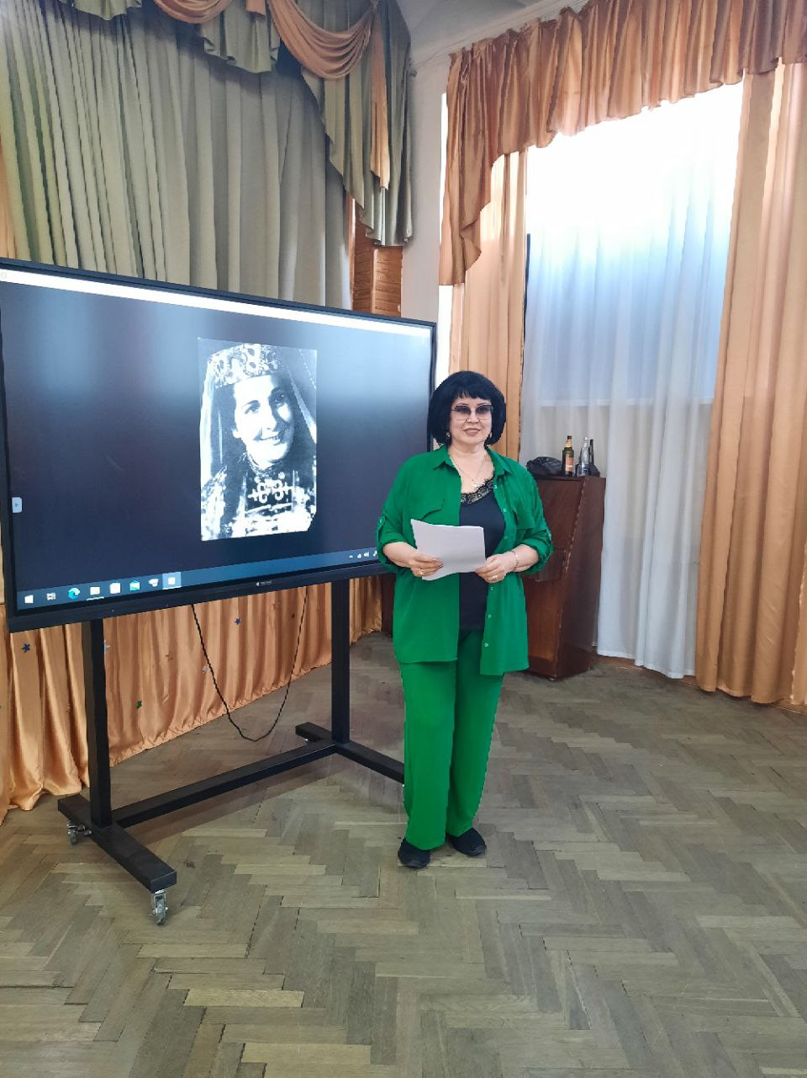
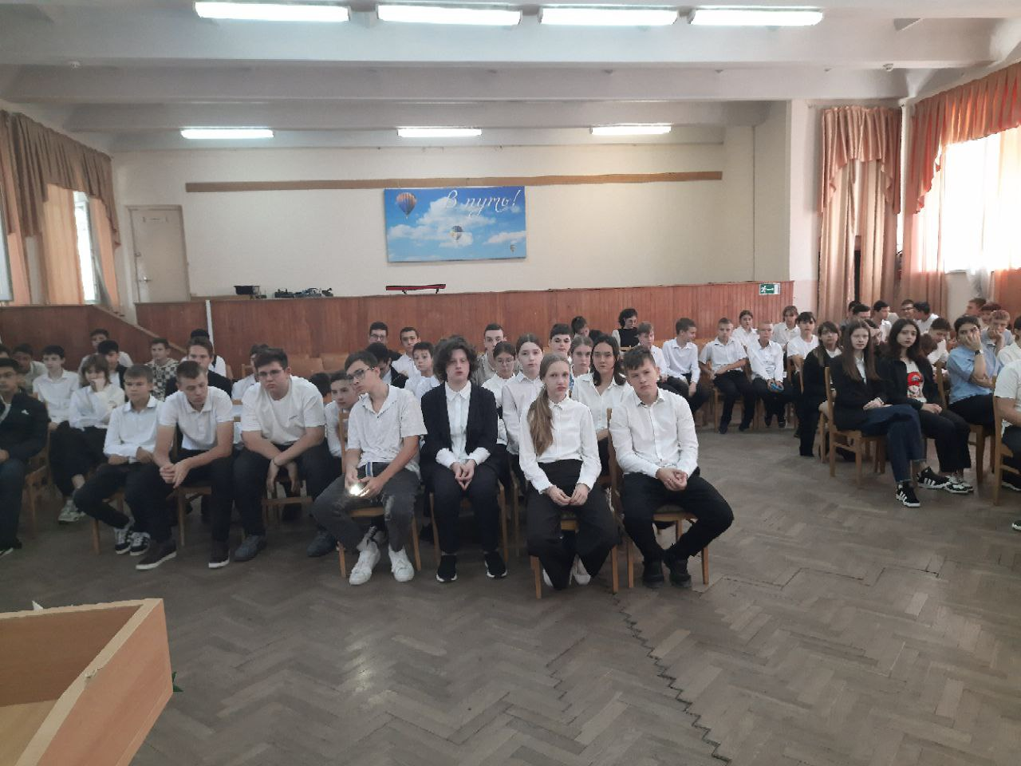
С 1 сентября 2023 года приступили к реализации проекта: "Популяризация музыкального и декоративно-прикладного искусства адыгов в творческой деятельности детей". Проект реализуется при поддержке Фонда президентских грантов

Slide 10
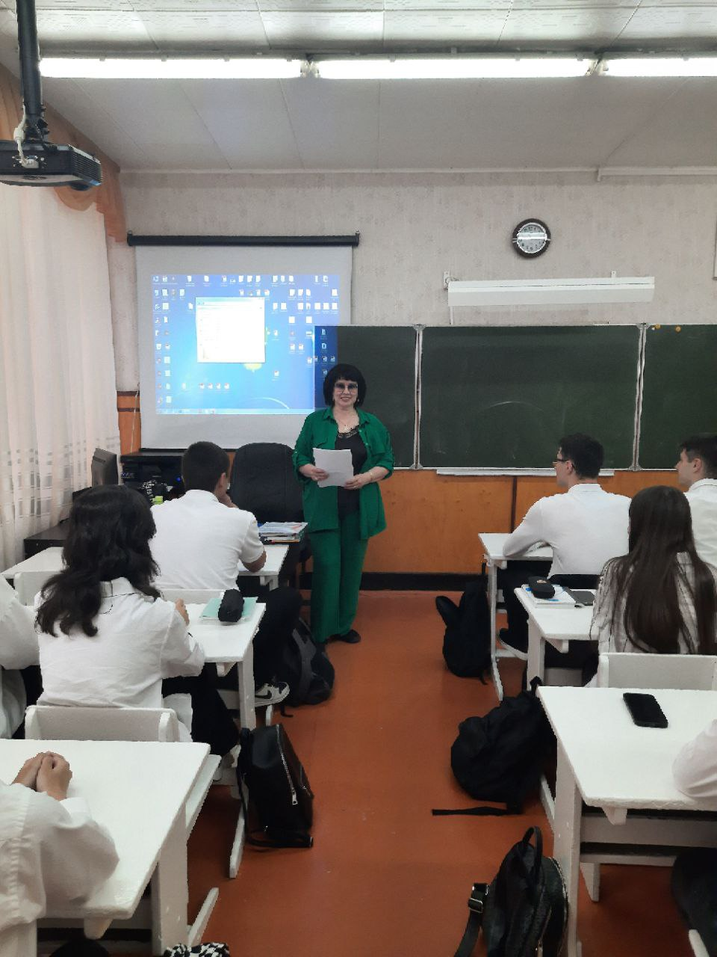
Целевая группа проекта: учащиеся общеобразовательных школ г. Майкопа в возрасте от 14 до 17 лет (не менее 160 человек)

Slide 11
Обоснование социальной значимости проекта: на сегодняшний день в Республике Адыгея имеется достаточный творческий потенциал, способный вызвать интерес к адыгской музыке и песни, а также возродить традиционные промыслы и ремесла посредством передачи знаний и умений подрастающему поколению.
Однако отсутствие системы и условий вовлечения детской аудитории в творческую деятельность значительно замедляет процесс развития и сохранения музыкального творчества и традиционного искусства адыгов. К сожалению, приходится констатировать, что постепенно уходит в прошлое уникальная материальная и духовная культура одного из древнейших народов Кавказа, традиции народного творчества, по причине отсутствия преемственности между поколениями.
Очевиден так называемый разрыв межпоколенческих связей, отчуждение младших поколений от духовного опыта, накопленного предыдущими поколениями, являются основными причинами утраты духовности современного молодежного сообщества.
В национальной доктрине образования в Российской Федерации нашла отражение проблема духовно-нравственного развития и воспитания подрастающего поколения. В доктрине отмечается, что стратегической целью образования является преодоление духовного кризиса, обеспечение исторической преемственности поколений, сохранение, распространение и развитие национальной культуры.
В системе дополнительного образования в области искусств в Республике Адыгея (ДШИ) внедрены программы, содержащие регионально-национальный компонент. Однако, доля таких обучающихся, от общего количества детей школьного возраста в регионе составляет 0, 2%.
Проект позволит популяризировать среди учащихся общеобразовательных школ культурное наследие региона, расширит вариативность воспитательной системы, основанной на обеспечении преемственности и творческого развития, поможет выявить траекторию развития ребёнка.
Мы уверены, что с учётом потребностей школьника, его интересов и способностей, данный проект стимулирует определенное количество учащихся школ прийти в систему дополнительного образования в области искусств и, возможно, будет способствовать профессиональному самоопределению детей

Slide 12
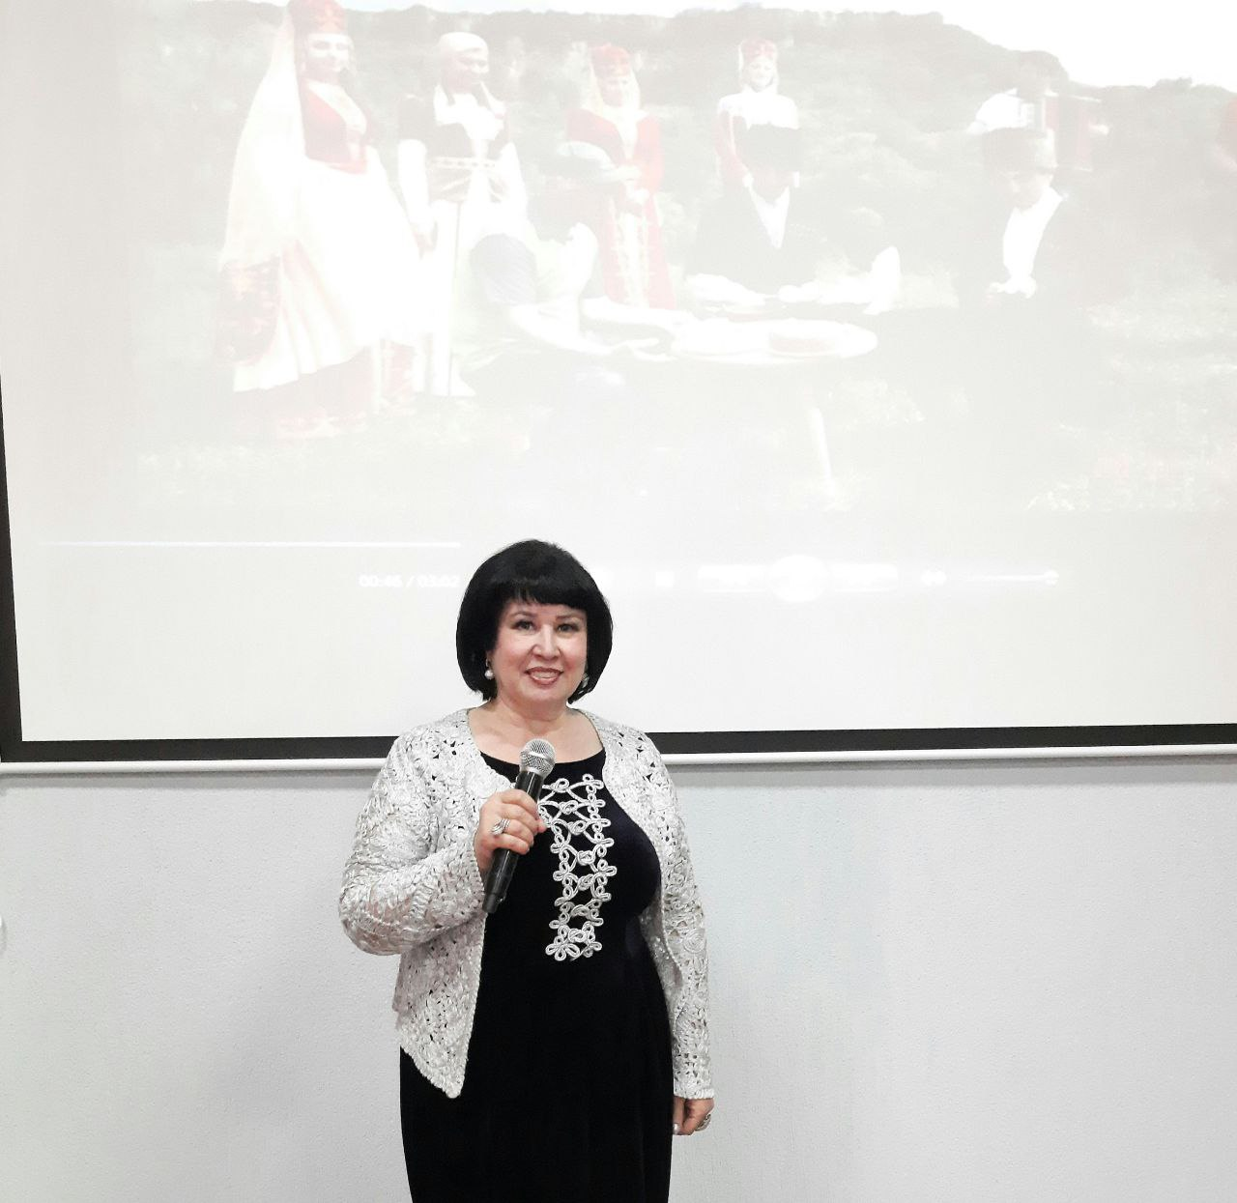
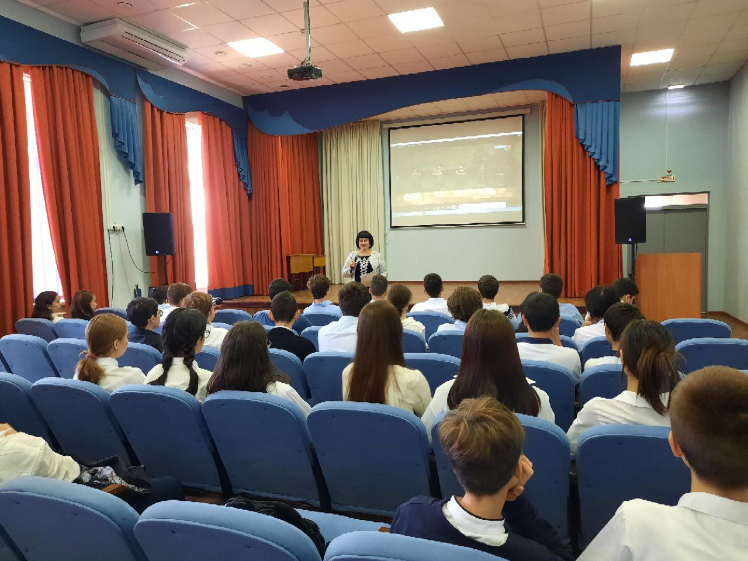
Цель проекта: повышение общего уровня культуры школьников 14-17 лет общеобразовательных учреждений г. Майкопа через осмысление важности сохранения и популяризации музыкального и декоративно-прикладного искусства адыгов

Slide 13
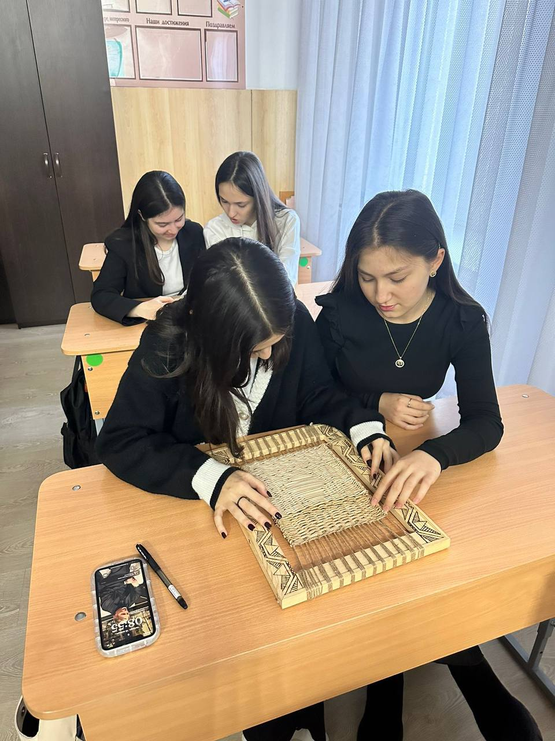
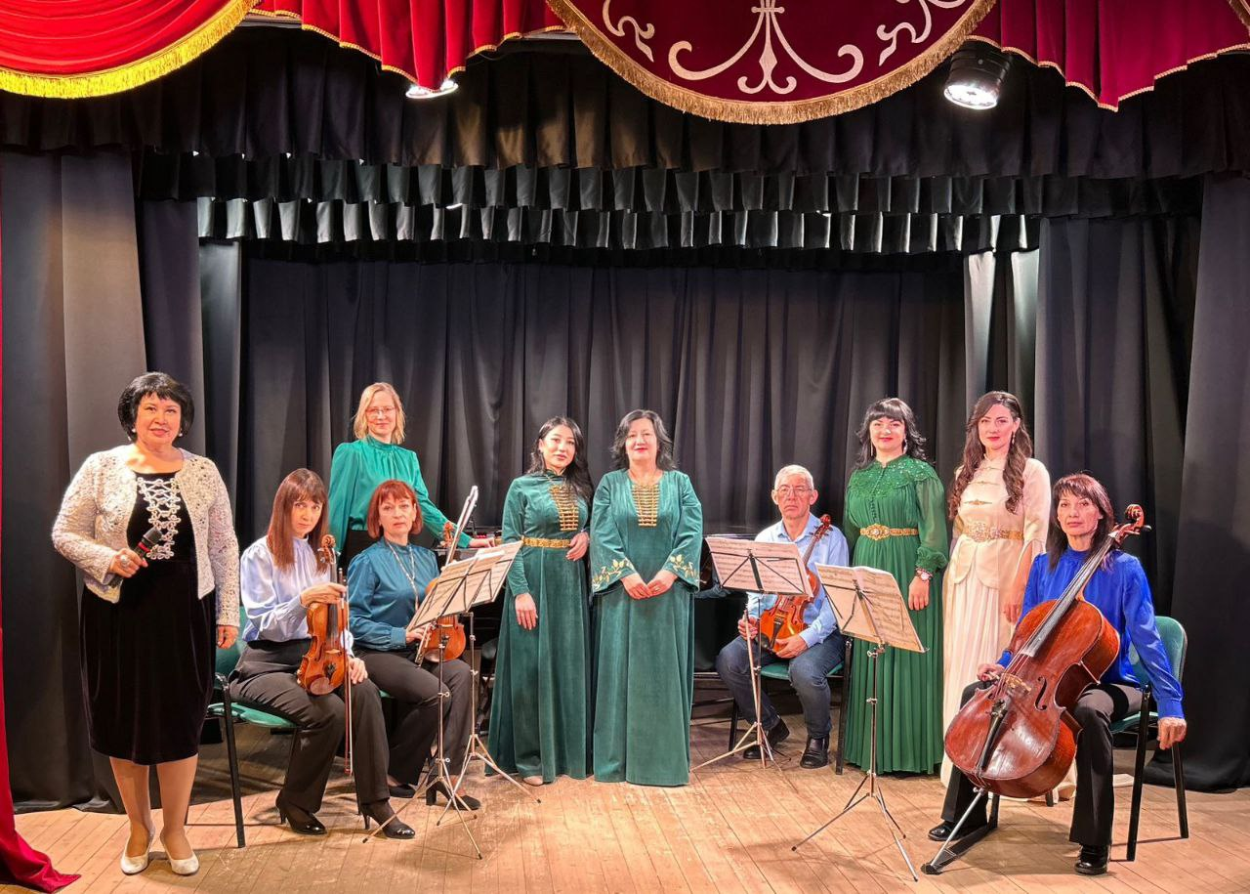
Мероприятия проекта

Slide 14
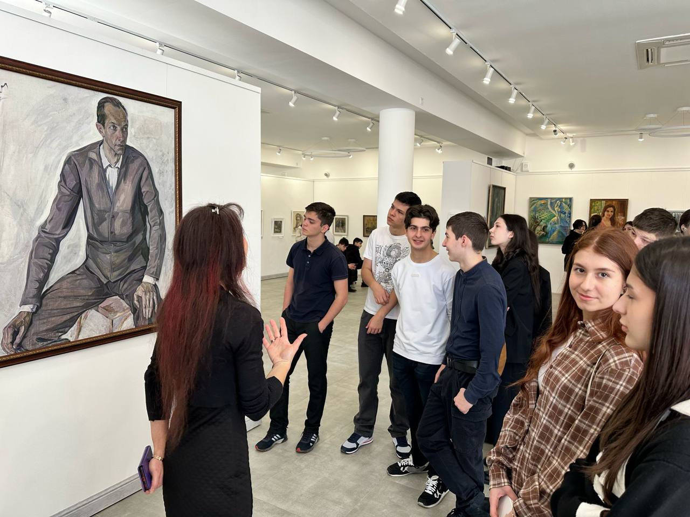
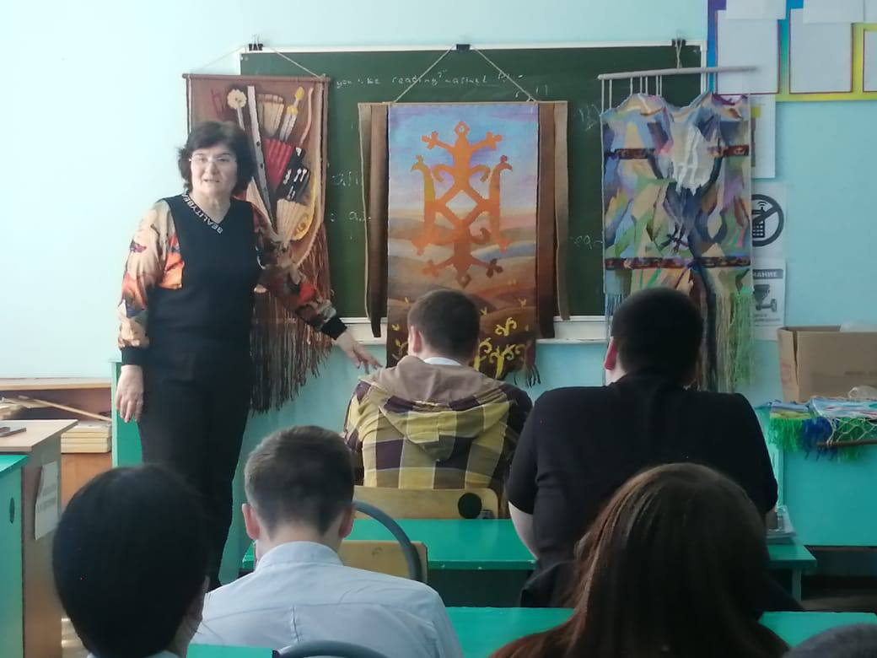
Мероприятия проекта

Slide 15
В рамках федерального проекта «Современная школа» национального проекта «Образование» в Республике Адыгея работает Служба по оказанию психолого-педагогической, методической и консультативной помощи (на правах структурного подразделения АНО ДО «Образовательный центр «Планета»).
Специалисты Службы ответят на любые интересующие Вас вопросы в области воспитания, развития и образования детей в возрасте от 0 до 18 лет.
Окажут помощь и поддержку педагоги-психологи, педагоги-дефектологи, учителя начальных классов, воспитатели детских садов, педагоги-логопеды.
Для вашего удобства можно выбрать следующие виды консультирования: очный, дистанционный, выездной.
Все консультации бесплатны!

